Slide 1
DREAMERZZZ
Yoshi, Esther, Laura, Michelle, Eline & Kaj

Slide 2
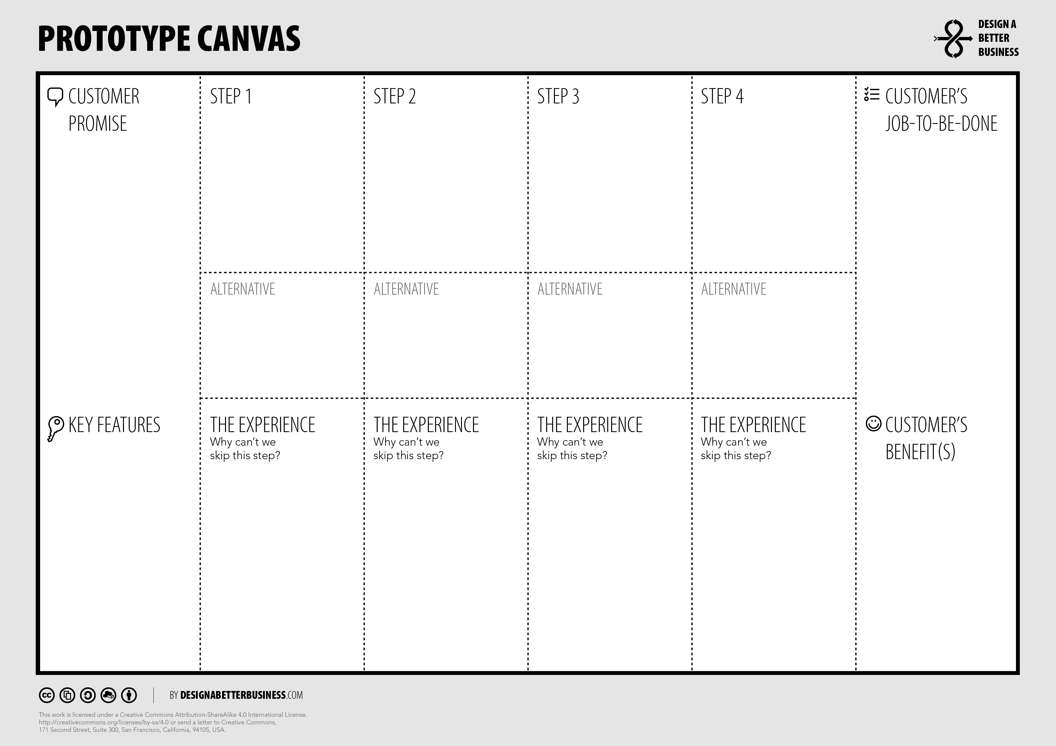
Prototype Canvas-model
Co-Creatie

Slide 3
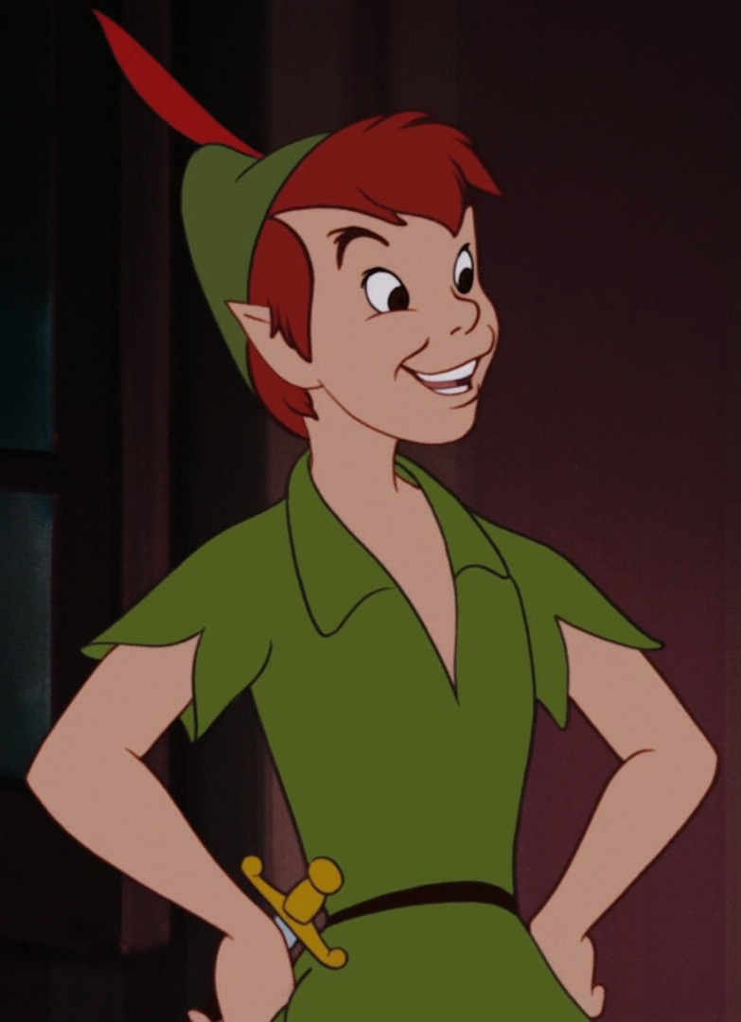
Verhaallijn

Slide 4
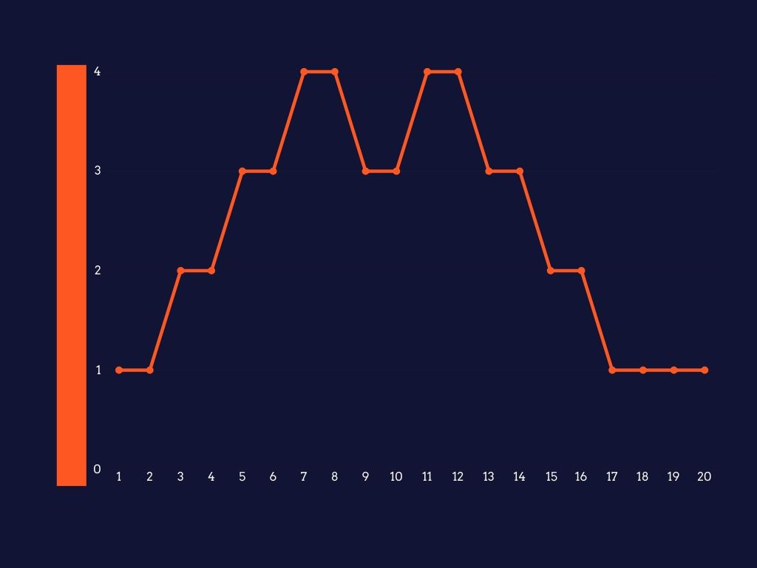
Schets spanningsboog incl. scenes
Heftig
4
6
3
5
7
2
8
1
9
10
Rustig

Slide 5
Type beleving
Waar speelt het verhaal zich af?
Welk type beleving is het? Actief / Passief?
Welke behoeften moeten er vervuld worden?
Waardepropositie
Gebruikersprofiel
Experience entertainment to create memories that stay. Use education together to connect and make leisure activities even better.

Slide 6
Visueel
Visueel https://www.youtube.com/watch?v=ZrzBgQaNrIE
Voelbaar
Hoorbaar
Ruikbaar
Prikkels

Slide 7
Bedankt.
Vragen?

